Slide 1
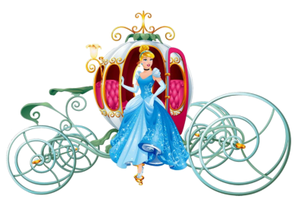
Мой любимый сказочный герой
Муниципальное бюджетное
дошкольное образовательное учреждение
«Центр развития ребенка — детский сад № 28 «ОГОНЕК»
проект
2021

Slide 2
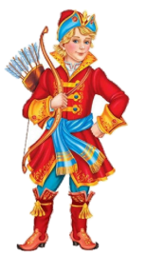
АКТУАЛЬНОСТЬ ПРОЕКТА
В настоящее время, с развитием технического прогресса, чтение литературных произведений, заменили игры на гаджетах
Просмотр современных мультфильмов, содержание которых технократично, ведет к понижению освоения детьми культурно-исторического наследия, а следовательно, к духовному обнищанию
Если в семье не читают, не рассказывают ребёнку сказку, у него не разовьётся интерес к чтению в будущем
Приобщаясь к традиционному русскому фольклору, через устное народное творчество, ребенок усваивает присущие нашему народу нравственные ценности, - представления о добре, красоте, храбрости, трудолюбии, верности; получает впечатление о культуре своего народа
Сказка вселяет в жизнь ребёнка оптимизм, веру в торжество добра и справедливости
Материалом для обучения детей младшего дошкольного возраста, развитию речи, являются именно сказки

Slide 3
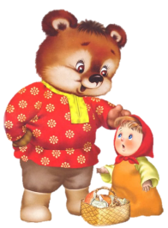
Вид проекта: творческий, ролево — игровой, групповой
Тип проекта: краткосрочный
Продолжительность реализации проекта: неделя, январь 2021
Участники проекта: дети группы №8 «Веснушки», воспитатели Карташова Т.М., Маврина И.Н., родители
Цель: развитие интереса детей к русским народным сказкам, создание условий для активного использования сказок в деятельности детей.
Задачи:
Обучающие:
познакомить и закрепить знания детей о русских народных сказках;
развивать познавательную сферу детей, речи, содействовать обогащению словаря, образный строй и навыки связной речи
Развивающие:
привлечь детей к совместной театрализованной деятельности;
развивать речь, воображение, мышление;
Воспитывающие:
воспитывать послушание на основе любви и уважения к родителям и близким людям, терпение, умение уступать, помогать друг другу и с благодарностью принимать помощь
воспитывать эстетический вкус, умение видеть, ценить и беречь красоту.
Повысить педагогическую компетентность родителей, в воспитании детей младшего дошкольного возраста, через устное народное творчество.

Slide 4
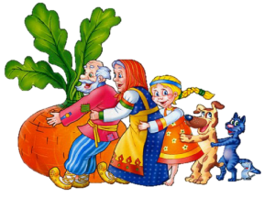
ОЖИДАЕМЫЕ РЕЗУЛЬТАТЫ РЕАЛИЗАЦИИ ПРОЕКТА
Дети:
познакомятся с русскими народными сказками, их героями
повысится интерес к рассказыванию сказок, рассматриванию иллюстраций
научатся в играх-драматизациях, кукольных театрах, настольных театрах, различать добро и зло; выражать эмоции и понимать чувства других, имитируя образ героев сказки
увеличат словарный запас. Количество детей с развитой речью возрастет
Родители.
Совместная с детьми деятельность, будет способствовать развитию детско-родительских отношений
Увеличится количество родителей, участвующих в совместных мероприятиях.
Продукт проекта
пополнение развивающей среды, - игры, картотеки, изготовленные родителями герои сказок
консультации для родителей
выставка поделок
презентация проекта

Slide 5
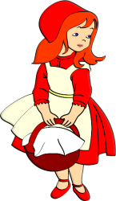
РЕСУРСНОЕ ОБЕСПЕЧЕНИЕ ПРОЕКТА
1. Информационное обеспечение:
методическая литература, наглядно-дидактические пособия
видео, мультфильмы, фильмы
настольный театр, пальчиковый театр, костюмы персонажей сказок, раскраски по мотивам сказок, дидактические игры, книги, сюжетные картинки
2. Материально-техническое обеспечение:
- материалы для продуктивной и изобразительной деятельности
компьютер
3. Литература:
Александрова Н. И. «Методика работы со сказкой» 2006 г. , «Пресса»
«Русские народные сказки» под ред. О.Ф. Трифоновой, «Аст-Астрель»
«Русское народное творчество» под ред. Н.А. Захарова, «Высшая школа»
Куцакова Л. В., Мерзлякова С. И. «Воспитание ребенка-дошкольника: развитого, образованного, самостоятельного, инициативного, неповторимого, культурного, активно-творческого» 2003г. Москва
Непомнящая С. Ф. «Сказкотерапия в детском саду» 2012г. «Мысль»
Шорохова О. А. «Играем в сказку» 2006г. Москва
Маханёва М.Д. Театрализованные занятия в детском саду: Пособие для работников дошк. учреждений. М.:ТЦ "Сфера", 2001.
Пропп В.Я. «Исторические корни волшебной сказки», 1986г

Slide 6
Этапы реализации ПРОЕКТА
Этапы |  | Содержание деятельности педагога
Подготовительный | Аналитический | Обоснование актуальности темы, мотивация ее выбора, определение цели, задач проекта Опрос детей по теме. Анкетирование родителей «Роль сказки в воспитании детей». Прогнозирование результатов.
 | Информационный | Подбор методической литературы, конспектов занятий, иллюстративного материала Подбор материала, пособий, для дидактической, игровой, театрализованной деятельности Обсуждение проекта с участниками, выяснение возможностей, средств, необходимых для реализации проекта, определение содержания деятельности всех участников проекта Составление перспективного плана по данному проекту Оформление книжного уголка
Основной | Практический | Работа с детьми: Беседа «Какие сказки я знаю» Чтение и рассказывание русских народных сказок, «Колобок», «Репка», «Теремок», «Заюшкина избушка», «Лиса и волк», «Рукавичка», «У страха глаза велики», «Гуси-лебеди», «Бычок серый бочок, белые копытца»; беседа по прочитанной сказке, рассмотрение проблемных ситуаций Рассматривание иллюстраций русских народных сказок, презентаций к ним Продуктивная, изобразительная деятельность: организация и проведение занятий по лепке данной теме; рисование сказочных персонажей: колобок, яйцо, следы зверей Инсценировка сказок «Колобок», «Репка», «Теремок», «Курочка Ряба». Создание картотеки русских народных сказок в соответствии с возрастом Работа с родителями Консультация «Роль сказки в воспитании детей» Наглядно-информационное сотрудничество «Что и как читать дома детям» Конкурс рисунков «Мой любимый сказочный герой»
Заключительный | Итоговый | Выставка детских работ Оформление выставки семейных поделок сказочных героев Заключительное мероприятие совместно с родителями и детьми «Путешествие в мир сказок» Презентация проектной деятельности «Мой любимый сказочный герой»
 | Аналитический | Анализ результата проекта

Slide 7
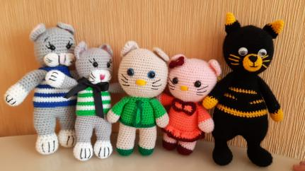
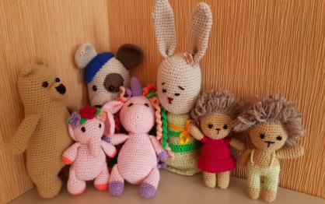
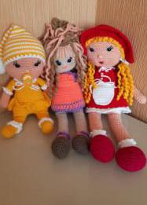
РАБОТА С РОДИТЕЛЯМИ

Slide 8
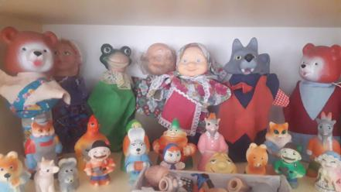
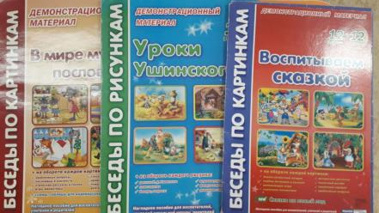
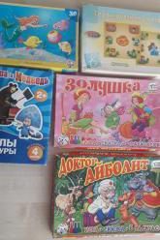
КУКОЛЬНЫЙ ТЕАТР, ДИДАКТИЧЕСКАЯ ЛИТЕРАТУРА

Slide 9
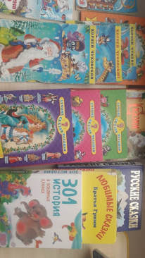
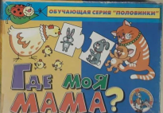
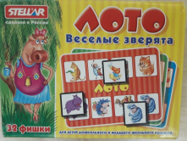
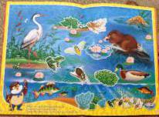
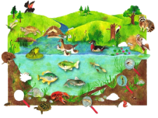
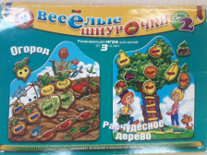
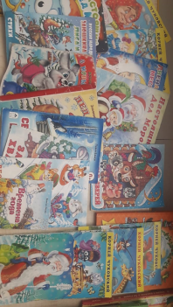
УГОЛОК ЧТЕНИЯ И НАСТОЛЬНО-ПЕЧАТНЫХ ИГР

